Slide 1
SPM项目集成计划
  组长：杨任驰
  组员：丁子硕 李煜林 刘博譞
  顾卓航 马雪东
2014年5月20日

Slide 2
Road Map
合同管理
需求管理
生存期
任务分解
规模估算
项目进度
质量计划
配置计划
风险计划
团队管理
项目度量
集成项目
跟踪控制
项目结束

Slide 3
项目集成计划概述
项目集成计划是指通过使用项目其他专项计划过程所生成的结果（即项目的各种专项计划），运用集成和综合平衡的方法所制定出的，用于指导项目实施和管理的综合性、全局性的项目集成计划文件。
作用
  指导项目的实施,开展项目的管理
  度量项目绩效和控制项目的基准，进行项目监控
  记录项目决策和项目计划的各种假设条件
  项目相关利益者之间沟通的基础
  规定项目跟踪评估的时间、内容和范围，激励项目团队士气

Slide 4
项目集成计划概述
步骤：
  分析项目各方面配置关系；
  编制项目集成计划初步方案；
  项目集成计划的优化与选优；
  （对目标、要求和期望、任务、范围、进度、
  成本、质量、资源的风险进行评选、优化）
  项目集成计划的审批和决策，对于项目集成计划进行综合平衡和业主批准。

Slide 5
计划内容目录
项目范围与团队分工
项目实施策略与组织结构
项目生存期
项目时间计划与成本估算
项目质量、配置和风险计划
项目沟通与评审

Slide 6
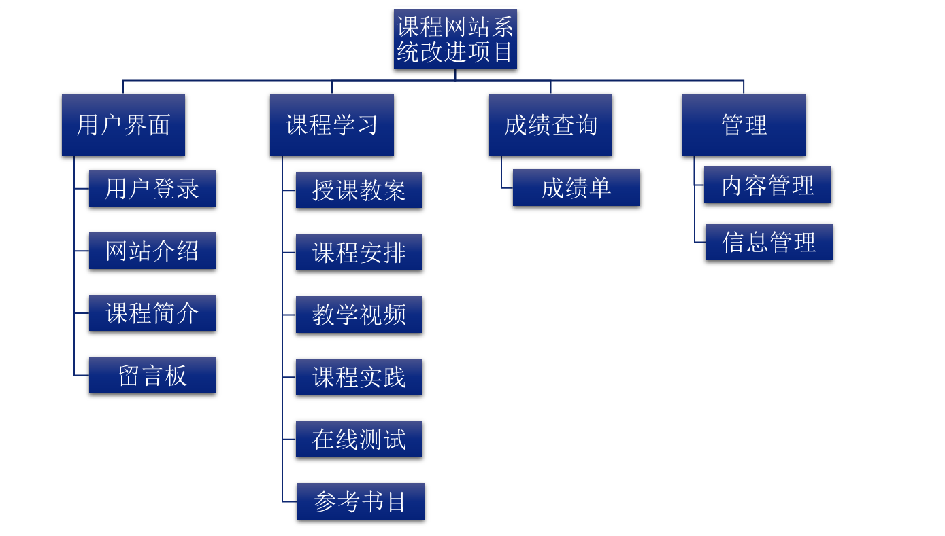
项目范围
SPM课程网站改进项目任务分类：

Slide 7
计划内容目录
项目范围与团队分工
项目范围与团队分工
项目实施策略与组织结构
项目实施策略与组织结构
项目生存期
项目生存期
项目时间计划与成本估算
项目时间计划与成本估算
项目质量计划与风险计划
项目质量、配置和风险计划
项目沟通与评审
项目沟通与评审

Slide 8
项目实施策略
项目目标：
  在原网站的基础上，增加甲方规定内容及功能。
  增加原网站的美观性。
  提高原网站的可用性，减少失效程度。
  提高开发效率，减少反工。
  尽量保持原网站的链接结构。
  符合相关行业标准和规则。

Slide 9
项目实施策略
为达到项目目标，按如下策略实施项目：
项目管理策略
  项目实施过程中对评审点进行跟踪和管理。
  项目实施过程中严格按照评审点进行评审，并根据评审结果进行适当调整。
  按时进行团队会议，会议上通报项目进展情况和其他相关情况。
软件开发策略
  项目开发采用复用技术，保留原网站可用内容及功能。
  采用OOAD技术逐步改造系统。
  增量是开发，按阶段生产可用产品。

Slide 10
项目实施策略
质量保证策略
  加强对过程的控制，重点确定该项目中需要控制的过程。
  加强对产品规范的审计。
  实施完整的软件配置管理。

Slide 11
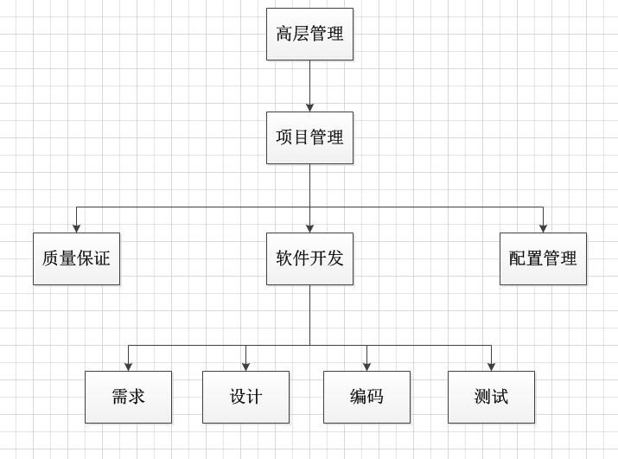
项目组织结构
本项目的项目结构如下：
负责项目的组织和规划、跟踪
管理、资源的分配和协调等
负责项目过程的
质量保证活动等
配置管理包括项
目的配置管理活动

Slide 12
项目组织结构
角色映射表
 | 项目管理组 | 软件开发组 | 质量保证组 | 配置管理组
负责人 | 杨任驰 | 刘博譞 | 马雪东 | 顾卓航
组成人 | 丁子硕 | 丁子硕 | 丁子硕 | 李煜林
 | 李煜林 | 李煜林 | 马雪东 | 顾卓航
 | 刘博譞 | 刘博譞 |  | 杨任驰
 | 顾卓航 | 顾卓航
 | 马雪东 | 马雪东
 | 杨任驰 | 杨任驰

Slide 13
计划内容目录
项目范围与团队分工
项目范围与团队分工
项目实施策略与组织结构
项目实施策略与组织结构
项目生存期
项目生存期
项目时间计划与成本估算
项目时间计划与成本估算
项目质量计划与风险计划
项目质量、配置和风险计划
项目沟通与评审
项目沟通与评审

Slide 14
项目生存期
根据SPM课程改进项目特点，采用敏捷开发模型
迭代部分 | 构建时间 | 嵌入时间 | 测试时间 | 总计
首页 | 3 | 0 | 2 | 5
课程介绍 | 1 | 1 | 1 | 3
课程内容 | 3 | 2 | 1 | 6
课程实践 | 1 | 1 | 1 | 3
教学团队 | 0.5 | 0.5 | 0.5 | 1.5
行业信息 | 2 | 1 | 1 | 4
下载区 | 2 | 1 | 1 | 4
成绩查询 | 0.5 | 0.5 | 0.5 | 1.5
留言板 | 1 | 1 | 1 | 3
网上测试 | 1 | 1 | 1 | 3
联系我们 | 0.5 | 0.5 | 0.5 | 1.5
总计 | 11 | 7 | 7 | 24
Notes:
采用敏捷开发的原因在于：
1、 敏捷开发比较迅捷，可以尽早得给出合适的软件原型，更早投入使用。
2、 敏捷开发包含有可迭代性、可变更性，如果《软件项目管理》这门课程有了新的只是点，可以很好地镶嵌进原来的网站中。
3、 敏捷开发开发周期短，且有保持简单性的特点，很适合类似于SPM的中小型项目。

Slide 15
计划内容目录
项目范围与团队分工
项目范围与团队分工
项目范围与团队分工
项目实施策略与组织结构
项目实施策略与组织结构
项目实施策略与组织结构
项目生存期
项目生存期
项目生存期
项目时间计划与成本估算
项目时间计划与成本估算
项目时间计划与成本估算
项目质量计划与风险计划
项目质量计划与风险计划
项目质量、配置和风险计划
项目沟通与评审
项目沟通与评审
项目沟通与评审

Slide 16
时间计划
项目时间计划
  按阶段用甘特图表示记录项目时间计划一节的工作过程和结果。
目标
  确定任务之间的关系（串行、并行、延迟）。
  依据估算结果确定各项任务的开始时间、结束时间。
  确定各项任务的责任人和所需的资源。
应用示范
  可动态配置中间件
  基于Web应用系统

Slide 17
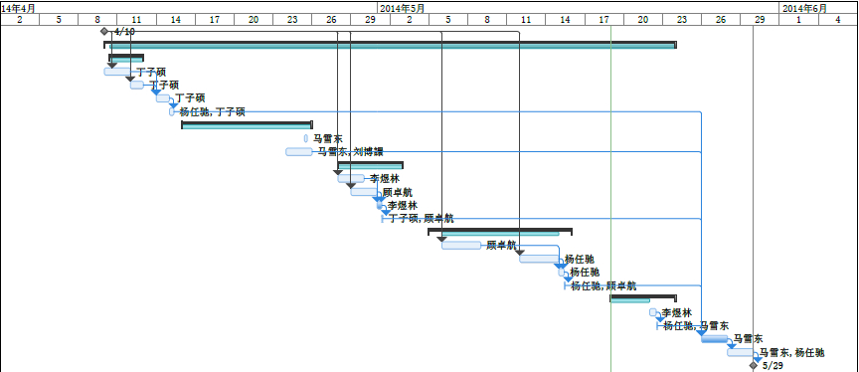
时间计划
项目进度计划甘特图：
Notes:
时间计划目标：
确定任务之间的关系（串行、并行、延迟）。
依据估算结果确定各项任务的开始时间、结束时间。
确定各项任务的责任人和所需的资源。
开发时间从4月10日起，至5月29日完成所有开发与测试工作。

Slide 18
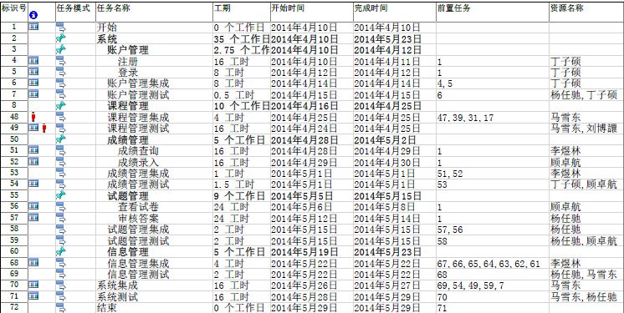
时间计划

Slide 19
成本估算
成本估算
  项目估算是为了确定项目所需的人力、时间以及项目完成过程中耗费的人力、物力、财力资源。
成本估算表
  采用自下而上估算法，根据WBS分解图得出成本估算表格

Slide 20
成本估算
WBS项 | 时间（天） | 成本 | 成本 | 成本 | 总成本（人*时）
SPM项目 |  |  |  |  | 57
1.账户管理 | 1 |  |  | 2
1.1登陆 |  |  | 1
1.2注册 |  |  | 1
2.课程管理 | 4 |  |  | 23
2.1课程介绍 |  |  | 3
2.1.1课程简介 |  | 0.5
2.1.2教学大纲 |  | 0.5
2.1.3课时安排 |  | 0.5
2.1.4课程特色 |  | 0.5
2.1.5考评方式 |  | 0.5
2.1.6参考书目 |  | 0.5
2.2选课管理 |  |  | 5
2.2.1学生选课 |  | 2
2.2.2查看选课 |  | 1
2.2.3教师选课 |  | 2

Slide 21
成本估算
WBS项 | 时间(天) | 成本 | 成本 | 成本 | 总成本
2.3课程内容 |  |  | 9
2.3.1授课教案 |  | 2
2.3.2教学录像 |  | 2
2.3.3知识点索引 |  | 1
2.3.4案例分析 |  | 3
2.3.5考试大纲 |  | 1
2.4课程实践 |  |  | 6
2.4.1实践指导书 |  | 1
2.4.2过程展示 |  | 1
2.4.3文档展示 |  | 1
2.4.4交互过程 |  | 1
2.4.5答辩过程 |  | 2
3.成绩管理 | 1 |  |  | 6
3.1成绩查询 |  |  | 5
3.2成绩录入 |  |  | 1

Slide 22
成本估算
WBS项 | 时间(天) | 成本 | 成本 | 成本 | 总成本
4.试题管理 | 1 |  |  | 8
4.1网上测试 |  |  | 8
4.1.1查看试卷 |  | 4
4.1.2审核答案 |  | 4
6.信息管理 | 2 |  |  | 18
6.1留言板 |  |  | 3
6.2教师队伍 |  |  | 4
6.3企业合作 |  |  | 3
6.4学术水平 |  |  | 3
6.5行业信息 |  |  | 3
6.6联系我们 |  |  | 1
6.7友情链接 |  |  | 1

Slide 23
计划内容目录
项目范围与团队分工
项目范围与团队分工
项目实施策略与组织结构
项目实施策略与组织结构
项目生存期
项目生存期
项目时间计划与成本估算
项目时间计划与成本估算
项目质量计划与风险计划
项目质量、配置和风险计划
项目沟通与评审
项目沟通与评审

Slide 24
质量管理
质量目标
  项目交付时不存在严重的质量问题
  软件项目覆盖需求文档中的所有需求
  集成测试阶段对于SPM所有网页跳转的分支测试覆盖率为100％
  最终成果经项目组及甲方按照质量模型审核评定之后，质量模型计算值总得分不应少于80分。

Slide 25
质量管理
质量控制活动
项 | 内容 | 阶段 | 要求
1 | 代码走查 | 同步于代码编写 | 依照软件编码规范，重要功能点代码一定要进行
2 | 单元测试 | 同步于代码编写 | 分支覆盖率达到80%，重要单元一定要进行
3 | 集成测试 | 模块完成 | 提交测试人员，按照测试规程进行测试，提交简单的测试报告
4 | 发布测试 | 产品递交于甲方之前 | 依照质量模型及用户需求，确保产品在发布前已达到质量要求

Slide 26
配置管理计划
配置管理角色职责表
角色 | 人员 | 职责、工作范围
配置管理者 | 顾卓航 | 制定《配置管理计划》 创建和维护配置库
SCCB负责人 | 杨任驰 | 审批《配置管理计划》 审批重大的变更
SCCB成员 | 项目经理—杨任驰，质量保证人员—马雪东，配置管理者—顾卓航 | 审批某些配置项或基线变更
Notes:
配置管理是管理软件开发维护以及各种中间软件产品的方法与准则，
建立和维护整个生存期中项目产品的完整性和可追溯性。
配置管理计划过程就是确定软件配置管理的解决方案。

Slide 27
配置管理计划
类型 | 主要配置项 | 标识符 | 预计正式发表时间
技术合同 | 《合同》 | SPM-TCM-Contract-V1.0 | 2014-3-11
 | SOW | SPM-TCM-SOW-V1.0 | 2014-3-11
计划 | 《项目计划》 | SPM-SPP-PP-V1.0 | 2014-3-18
 | 《质量保证计划》 | SPM-SPP-SQA-V1.0 | 2014-3-18
 | 《配置管理计划》 | SPM-SPP-SCM-V1.0 | 2014-3-18
需求 | 《需求规格说明书》 | SPM-RM-SRS-V1.0 | 2014-3-25
设计 | 《总体设计说明书》 | SPM-Design-HL-V1.0 | 2014-4-2
 | 《数据库设计》 | SPM-Design-DB-V1.0 | 2014-4-2
 | 《详细设计说明书》 | SPM-Design-LL-V1.0 | 2014-4-2
 | 《设计术语及规范》 | SPM-Design-STD-V1.0 | 2014-4-2
编程 | 源代码 | SPM-Code-ModuleName-V1.0 | 2014-5-22
 | 编码规则 | SPM-Code-STD-V1.0 | 2014-4-10
测试 | 《测试计划》 | SPM-Test-Plan-V1.0 | 2014-5-22
 | 《测试用例》 | SPM-Test-Case-V1.0 | 2014-5-22
 | 《测试报告》 | SPM-Test-Report-V1.0 | 2014-5-27
提交 | 运行产品 | SPM-Product-Exe-V1.0 | 2014-5-29
 | 《验收报告》 | SPM-Product-Report-V1.0 | 2014-5-29
 | 《用户手册》 | SPM-Product-Manual-V1.0 | 2014-5-29
Notes:
项目主要配置项

Slide 28
风险计划
主要风险的分析表如下：
排序 | 输入 | 风险事件 | 可能性 | 影响 | 风险值 | 风险应对措施
1 | 管理过程 | 管理经验缺乏 | 65% | 55% | 36% | 学习类似校务通项目的管理经验 向相关方面的专业人士（如老师）请教
2 | 管理方法 | 文档缺乏，维护人员变更 | 70% | 50% | 35% | 严格建立SPM项目程序说明文档 要求程序员按照编码规范编写程序以及注释 人员变更时必须做好SPM项目文档确认工作
3 | 历史项目数据 | 开发人员各自的工作时间不可控 | 65% | 50% | 33% | 项目经理根据团队成员的自由时间合理安排工作计划 在项目开始时制定严格的考勤制度，不给项目同学偷懒的时间
4 | 历史项目数据 | 程序员各自开发环境不统一，无法成功集成 | 65% | 40% | 26% | 产品支持经理根据SPM项目需求统一为开发人员配置开发环境
5 | 管理方法 | 版本控制混乱 | 55% | 45% | 25% | 质量过程经理严格遵守配置管理的章程来控制SPM项目的版本变更
6 | 编码 | 编码能力的缺陷导致无法按期交付 | 40% | 60% | 24% | 将核心代码交付给编码能力强的开发人员 技术难点交付由编码能力强的开发人员攻破 编码能力较弱的开发人员负责文档撰写以及审核
Notes:
风险分析的目标是识别这些事件，设法避免这些事件的发生并制定一旦这些事件发生后的处理措施

Slide 29
计划内容目录
项目范围与团队分工
项目范围与团队分工
项目实施策略与组织结构
项目实施策略与组织结构
项目生存期
项目生存期
项目时间计划与成本估算
项目时间计划与成本估算
项目质量计划与风险计划
项目质量、配置和风险计划
项目沟通与评审
项目沟通与评审

Slide 30
项目沟通与评审
评审类别 | 评审周期 | 评审要点 | 相关人员
例会 | 每周一 16：00— 17：00 | 不限定主题内容，自由交流 共享经验，避免错误 本周工作进度 问题及对策 下周工作安排 | 团队所有人员
阶段评审 | 阶段结束 | 本阶段计划执行情况 产品、质量评审结果 下阶段计划修正 | 团队所有人员
事件评审 | 当时间可能影响计划的执行 | 事件性质和影响范围 事件处理方案的讨论 修改计划评审时间 | 团队所有人员
申报破格晋升
Sub title
Notes:
项目评审的主要目的是根据项目计划对项目的执行进行检查，及时发现问题，研究解决对策，纠正偏差，保证项目的顺利实施。项目交流计划分为如下几类：
例会沟通交流
阶段评审
事件评审

Slide 31
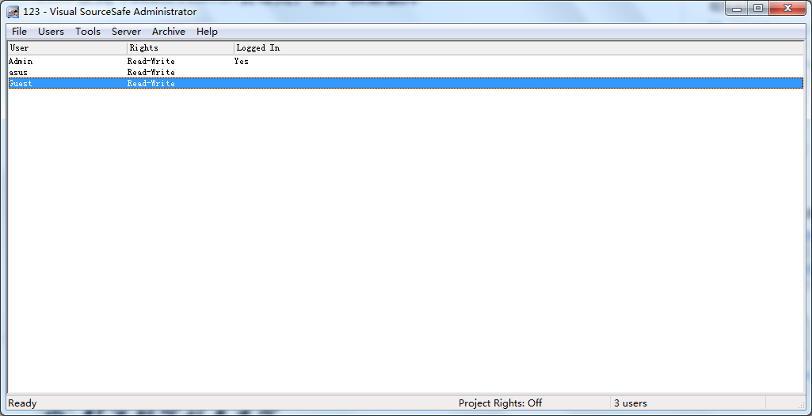
VSS库展示
创建账户和VSS数据库

Slide 32
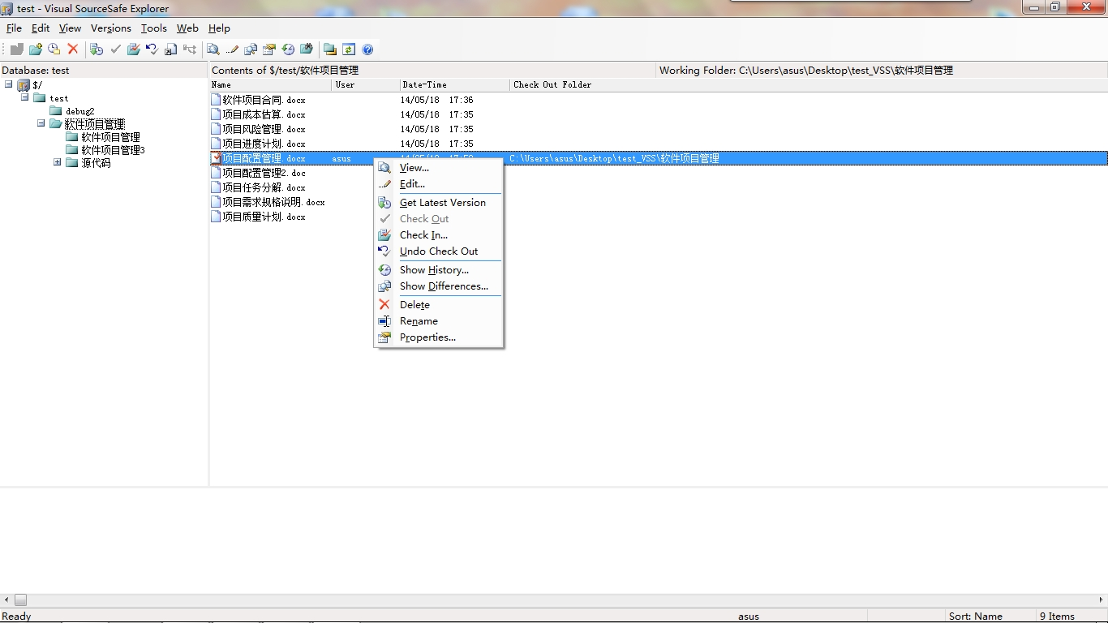
VSS库展示
文件操作：查看、Check In、Check Out

Slide 33
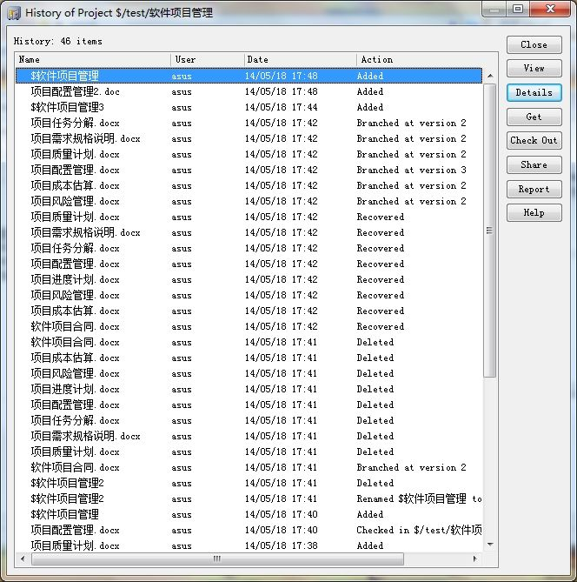
VSS库展示
查看文件
历史记录

Slide 34
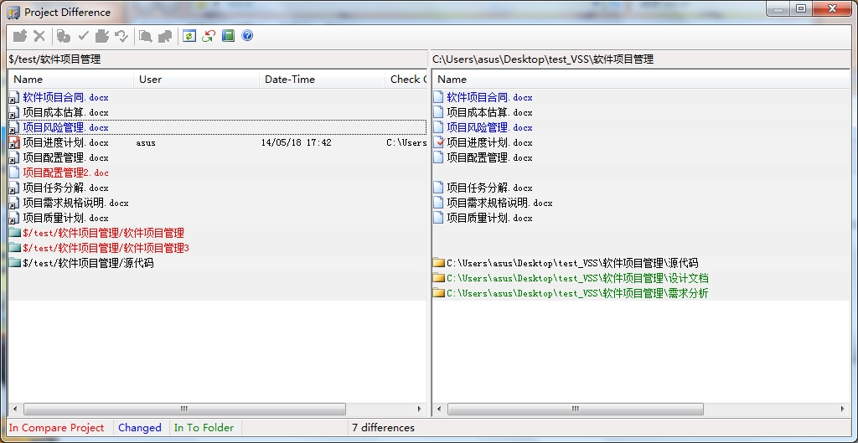
VSS库展示
版本比较

Slide 35
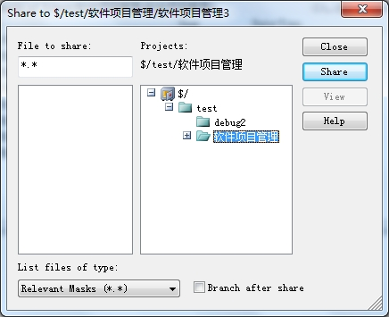
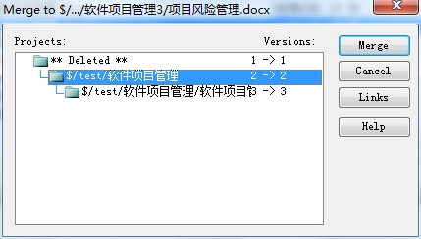
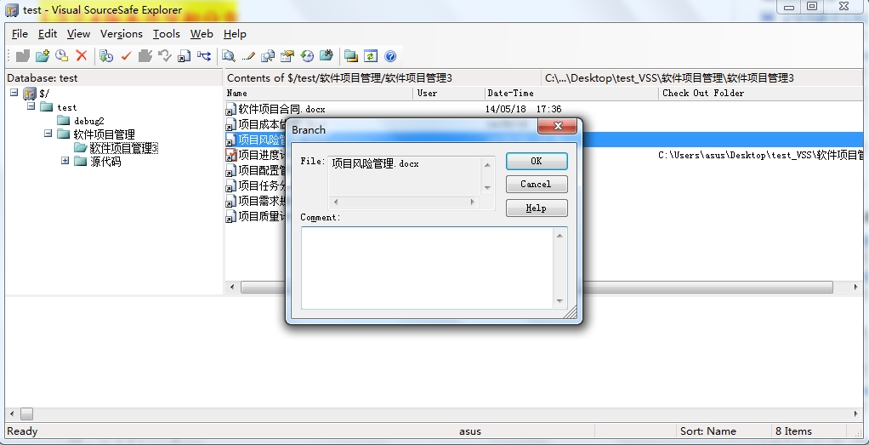
VSS库展示
共享、分支、合并
Notes:
鼓励代码复用，一个文件可被多个项目共享。共享文件的变更将会自动反映到不同的项目中（类似数据库的机制）。
断开共享连接（link），分支后将有不同历史版本。
共享，分支后，一个文件经过不同修改会形成不同的版本，VSS可以将不同的版本合并成一个新的版本。（不能解决冲突，可以把冲突呈现给用户）

Slide 36


